Slide 2
GAP
Connection-oriented communication: kết nối 1 chiều , device to device
Broadcast communication: một thiết bị với nhiều thiết bị
Advertising: truyền đi các packet quảng cáo
Scanning: quét và lắng nghe các gói quảng cáo
Central: quét và đưa ra đề nghị kết nối với peripheral
Peripheral: quảng cáo, chấp nhận đề nghị kết nối từ central
Central: điện thoại máy tính -> đóng vai trò như host -> tiêu thụ nhiều năng lượng hơn

Slide 3
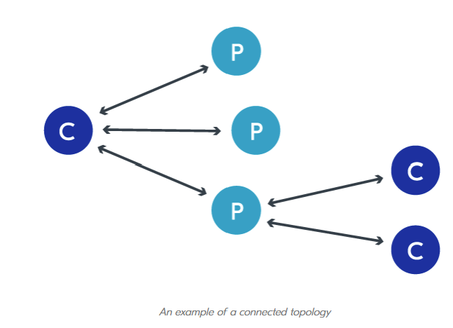
GAP
Broadcaster: chỉ quảng cáo, không chấp nhận yêu cầu kết nối từ central
Observer: chỉ lắng nghe quảng cáo nhưng không gửi yêu cầu kết nối

Slide 4
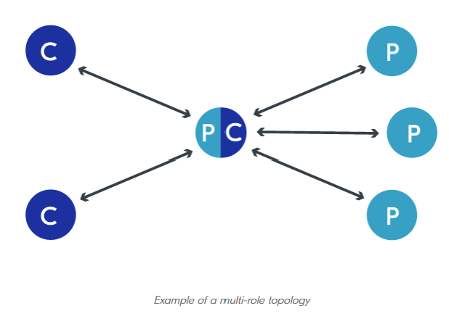
Multi role topology
Một thiết bị vừa có thể làm peripheral vừa có thể làm central

Slide 5
ATT & GATT
GAP: quảng cáo, quét, thiết lập kết nối
ATT & GATT: định nghĩa kiểu dữ liệu, phương thức truyền -> truyền nhận dữ liệu qua lại giữa các thiết bị
ATT: cách mà data transmited, received và handled trong phase connection của BLE
GAP định nghĩa central và peripheral còn ATT định nghĩa client và sever
Thường thì peripheral sẽ là sever vì nó chứa dữ liệu còn central là clients vì nó nhận dữ liệu từ severs

Slide 6
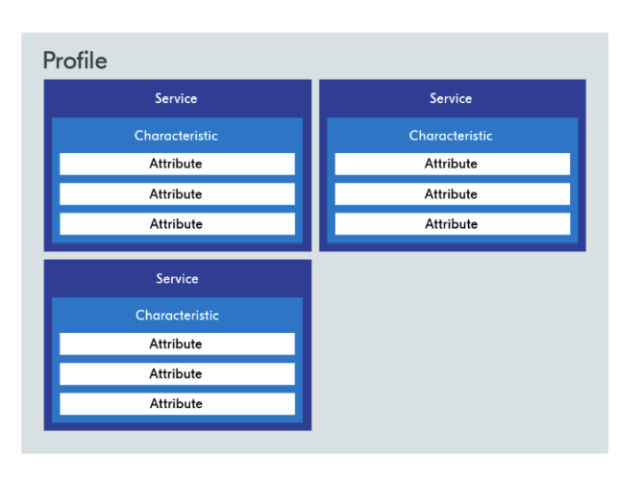
GATT
Có GATT sever và GATT client
Gat sever: lưu data, cung cấp methods để GAT client truy cập vào data
GAT client: truy cập vào data ở GATT sever thông qua cơ chế của lớp GATT
ATT: định nghĩa kiểu dữ liệu như các attribute và GATT sever nó lưu các kiểu dữ liệu này

Slide 7
PHY: Radio modes
Lớp Phy hỗ trợ 2 tốc độ: 1M và 2M

Slide 8
Advertisement
2 mục đích : broadcast data tới các thiết bị khác và quảng cáo nó để thiết bị khác kết nốimk

Slide 9
Advertising intervals: khoảng thời gian mà thiết bị truyền gói tin quảng cáo theo chu kỳ cố định ( 20ms -> 10.24s) , tăng dần mỗi 0.625 ms
Set cái advertising intervals bé thì nó gửi bản tin càng nhiều -> tốn năng lượng
Advertisement channels: 40 kênh, 3 kênh chính chuyên để quảng cáo, 37 kênh thứ cấp thường để truyền data sau khi đã thiết lập được kết nối

Slide 10
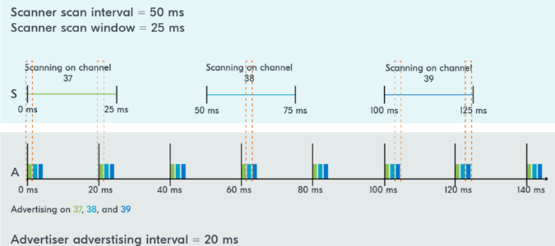
Scan interval: chu kỳ scan mỗi lần cách nhau bao lâu
Scan window: thời gian để scanning các packets cho mỗi lần scan interval

Slide 11
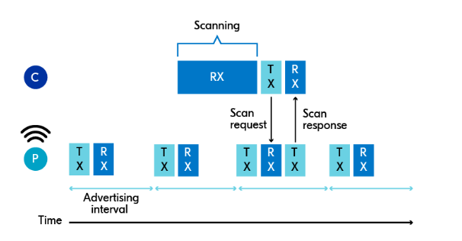
Scan request: central gửi message cho peripheral để lấy thêm thông tin, cái mà không có ở trong advertisement packet
Scan response: pheripheral gửi message cho central về data mà central cần .( mặc dù 2 thằng chưa tạo connection với nhau)

Slide 12
Các kiểu advertising
Scanable and connectable: có thể scan , gửi scan request nhận response và thiết lập connection
Directed connectable: không scan, tự động kết nối
Non connectable and scannable: cho phép scan request, nhưng không cho connect
Non connectable and non scannable: không cho scan, ko cho kết nối

